Slide 1
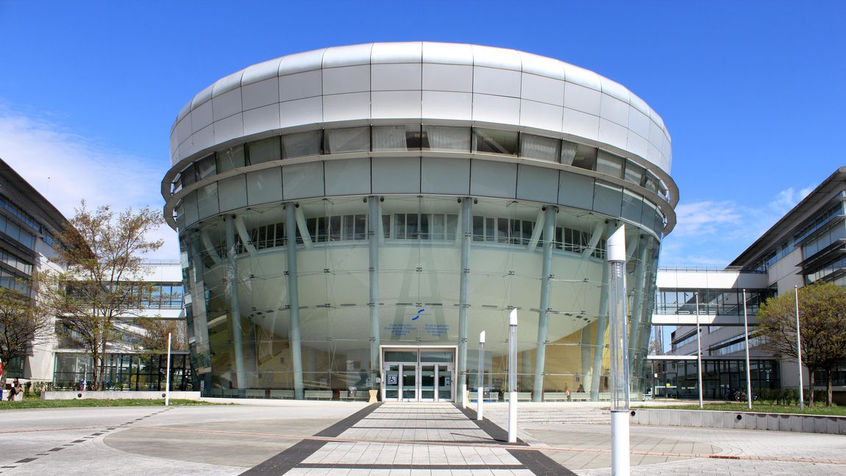

Exploring Deep Learning Domain Adaptation Performance: From Covariate Shift to Wasserstein and beyond
Encadrement: Étienne Baudrier, Sylvain Faisan, Alexandre Stenger

Slide 2
Esplorando la Performance dell’Adattazione al Dominio nell’Apprendimento Profondo: dallo Spostamento di Covarianza alla Wasserstein e oltre
Supervisione: Étienne Baudrier, Sylvain Faisan, Alexandre Stenger

Slide 3
Introduzione

Slide 4
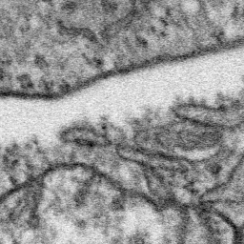
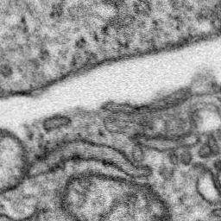
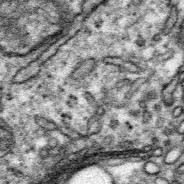
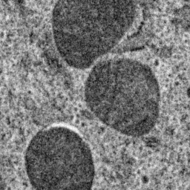
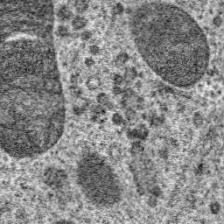
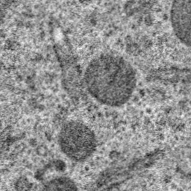



Introduzione: Spostamento di Covariata
Dati sorgente (fissione chimica)
Dati obiettivo (crio-fissione)
U-Net
U-Net
Spostamento di covariata

Slide 5



Introduzione: Spostamento di Covariata
Dati sorgente
Dati obiettivo
U-Net
U-Net
U-Net

Slide 6
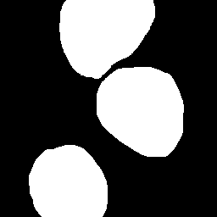


Introduzione: Spostamento di Covariata
Dati sorgente
Applichiamo una tecnica di adattazione al dominio
Dati obiettivo
???
U-Net
U-Net
(adattato)

Slide 7
Introduzione: Spostamento di Covariata
Dati sorgente
Dati obiettivo
AdattazioneBatch Norm!
U-Net
U-Net
(adattato)

Slide 8
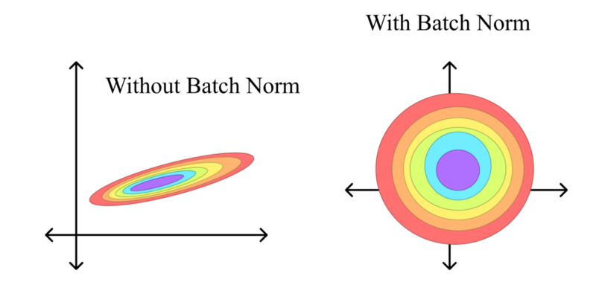
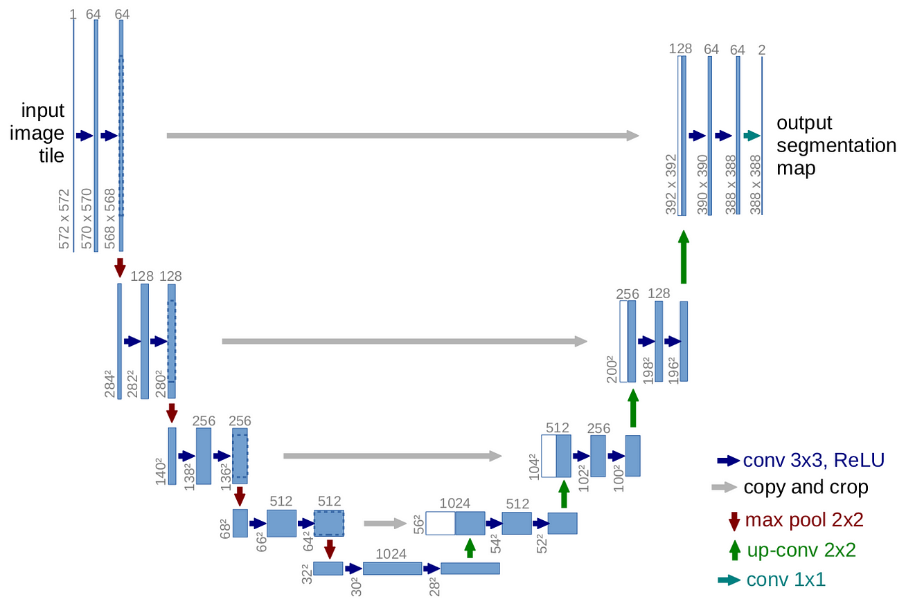
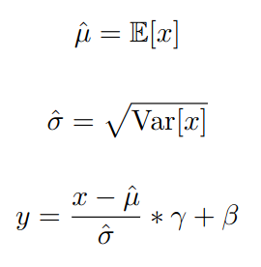

Introduzione: Adattazione Batch Norm
Cos’è la Batch Norm?
Senza
U-Net
Livello
Batch Norm
Con
Batch Norm
imparati durante l’allenamento

Slide 9
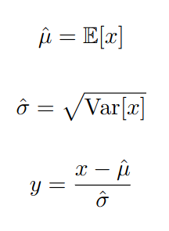
Introduzione: Adattazione Batch Norm
Cos’è l’adattazione Batch Norm?
- prendiamo i dati obiettivo e li passiamo attraverso la rete, bloccando tutti i parametri ma aggiornando e

Slide 10




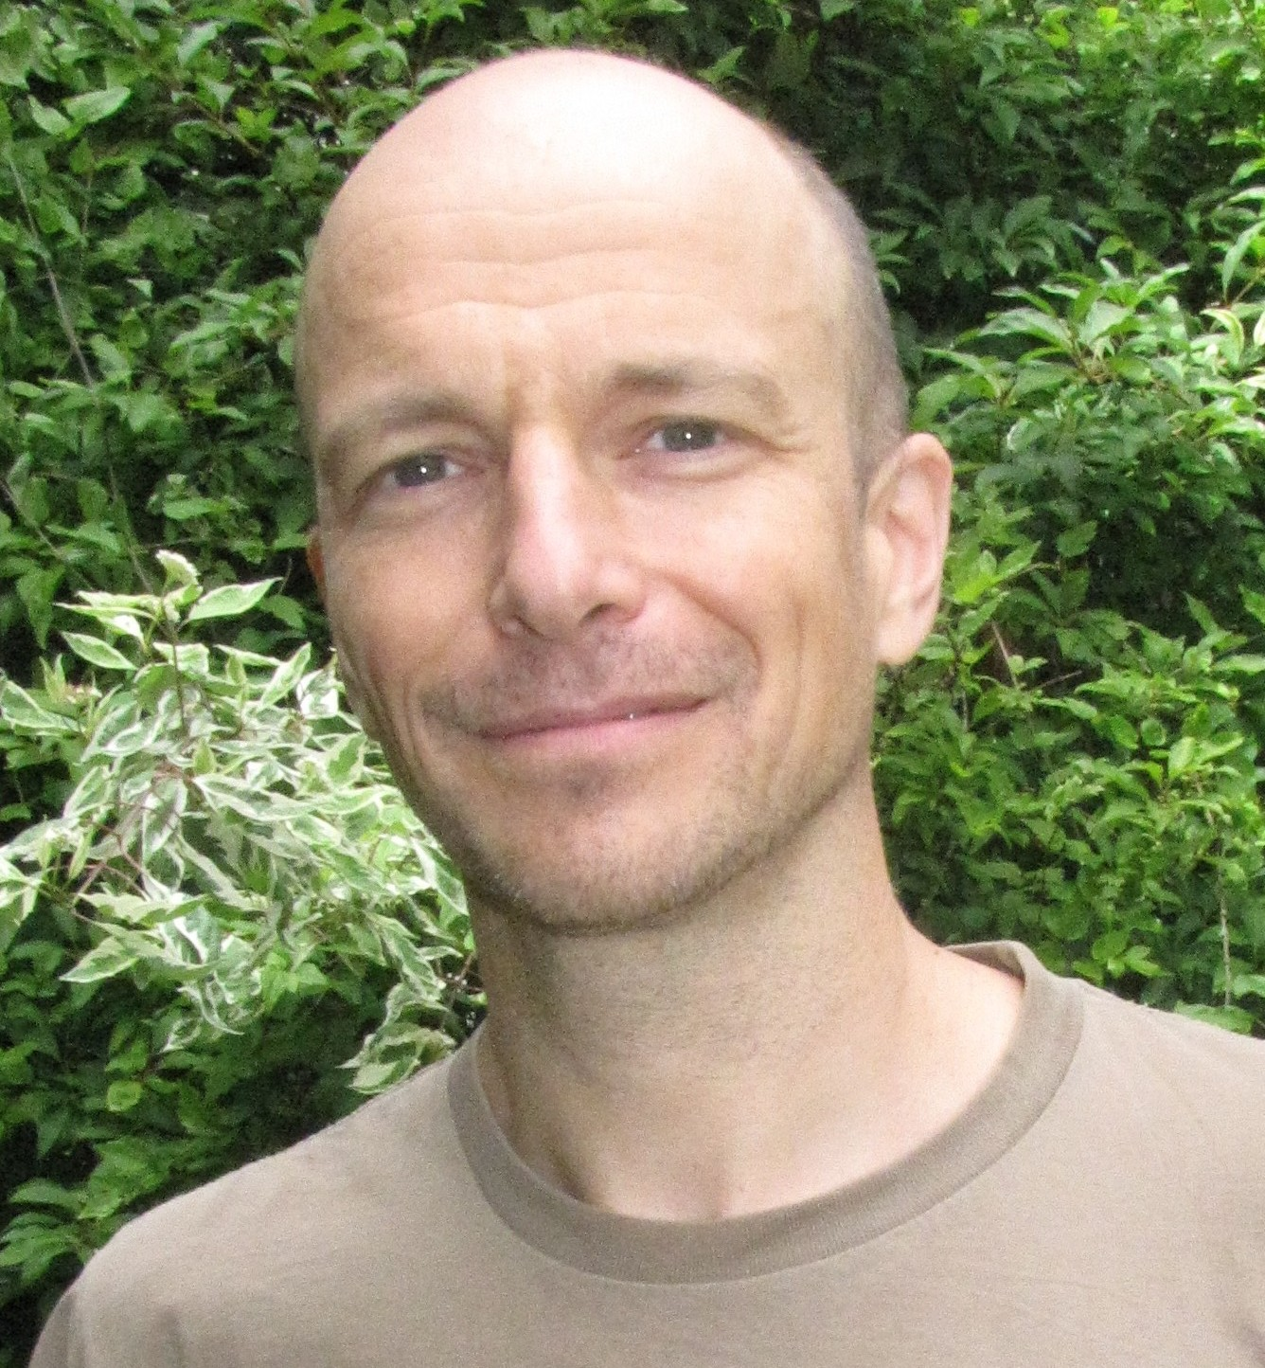
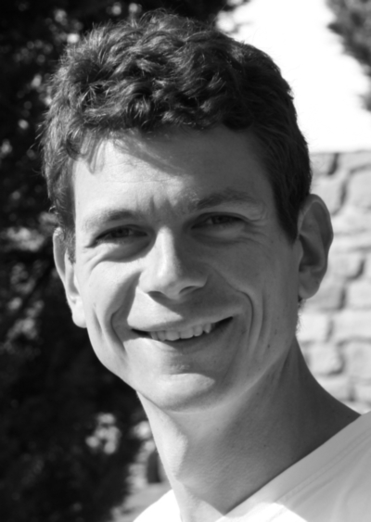
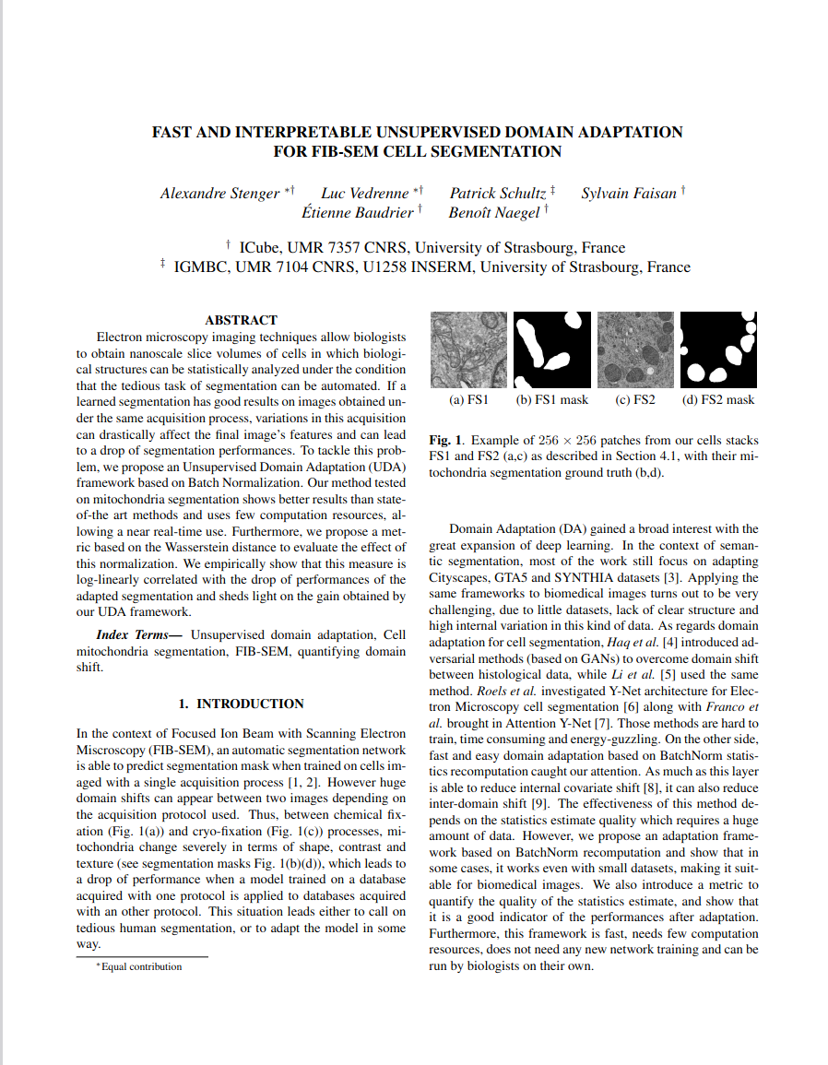
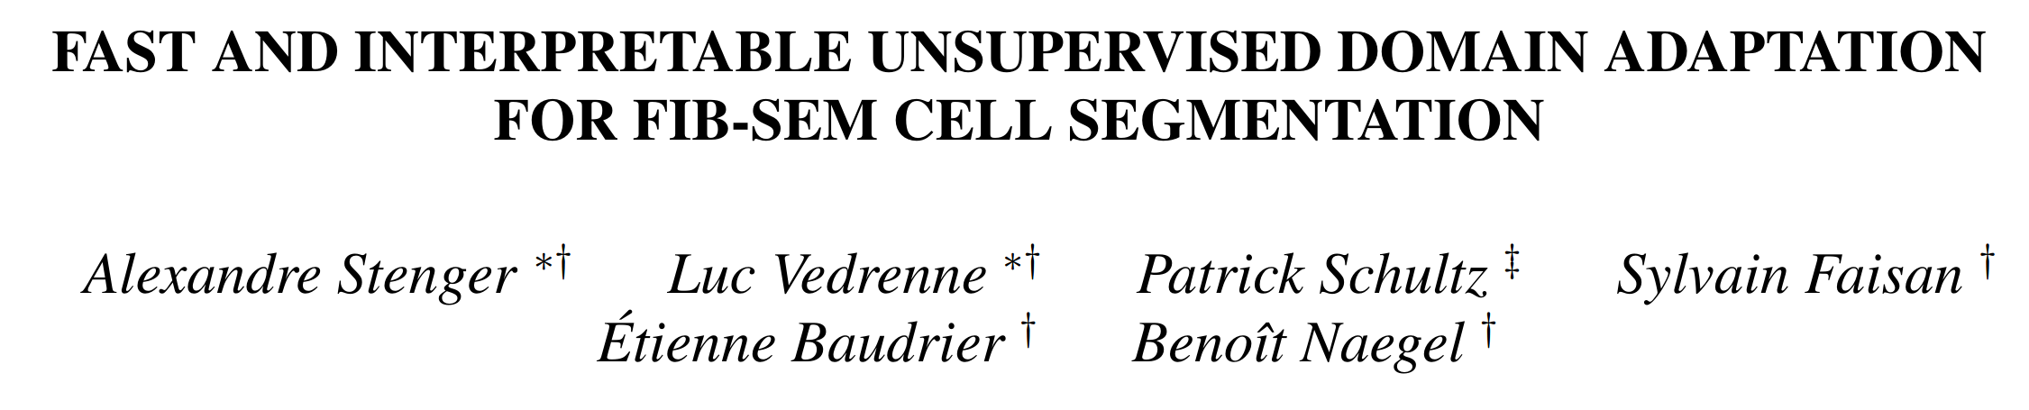
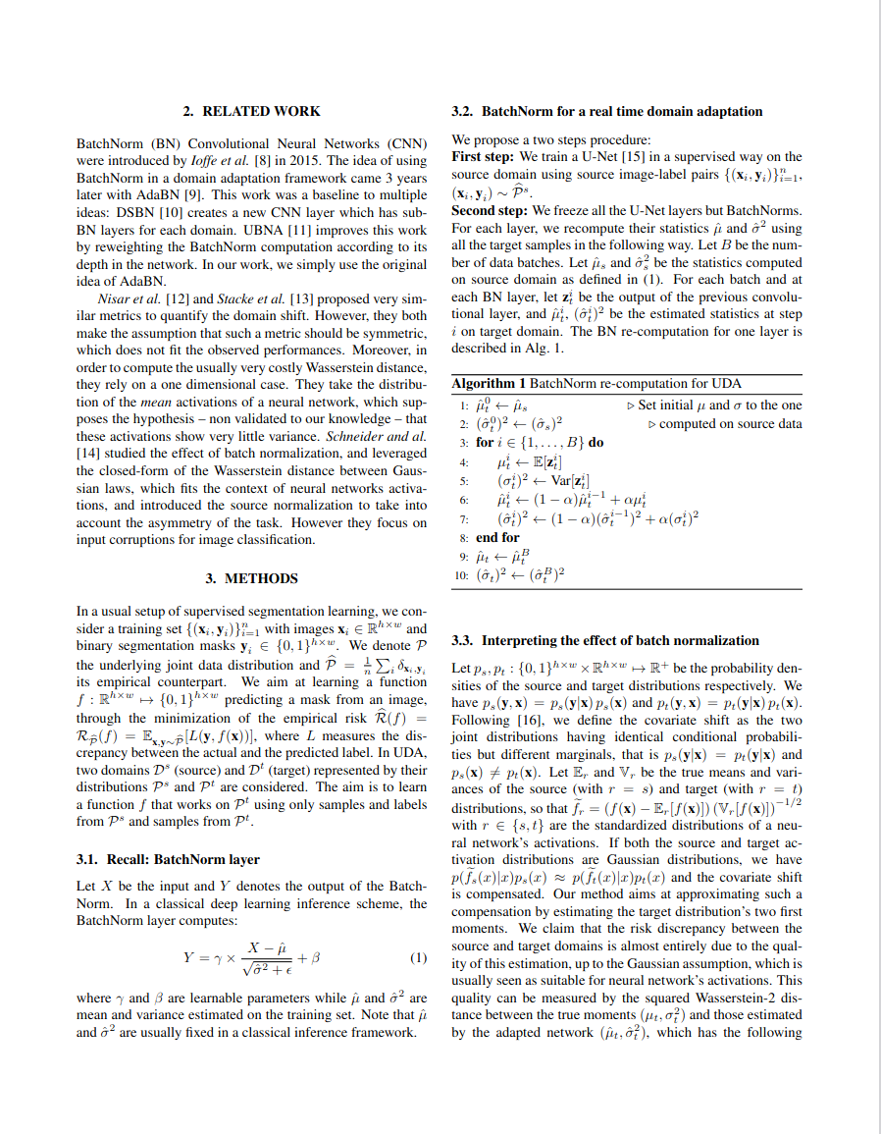
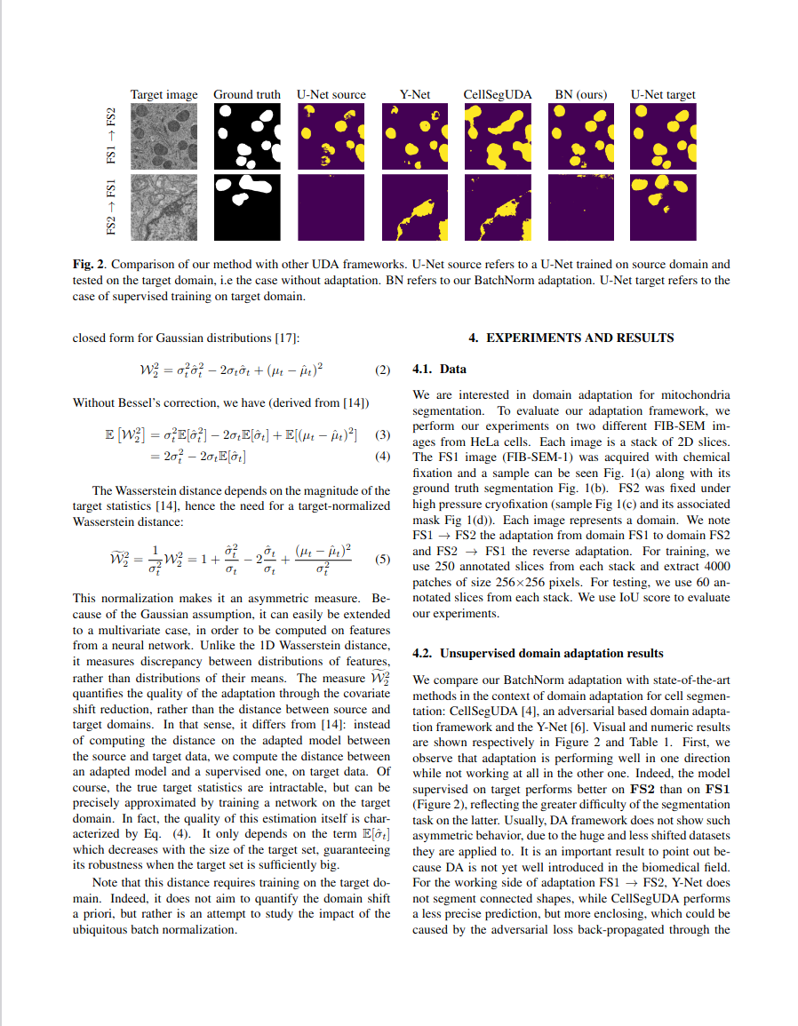

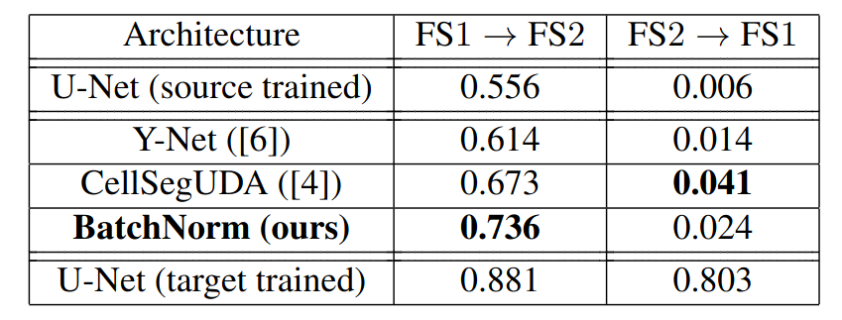
Introduzione: il lavoro della mia équipe
https://publis.icube.unistra.fr/docs/17711/ISBI_paper_559.pdf

Slide 11
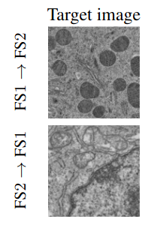
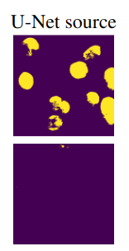
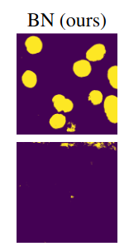
Introduzione: il lavoro della mia équipe
Comportamento asimmetrico della BN (adattazione Batch Norm)
Pro:
- Facile da implementare
- Estremamente veloce
Contro:
- Non sappiamo quando funziona

Slide 12
L’obiettivo del mio stage
Perché (e quando) funziona l’adattazione Batch Norm?

Slide 13
Generazione dei dati

Slide 14







Generazione dei dati
Dati sorgente
Aggiungi
rumore
ispirato

Slide 15
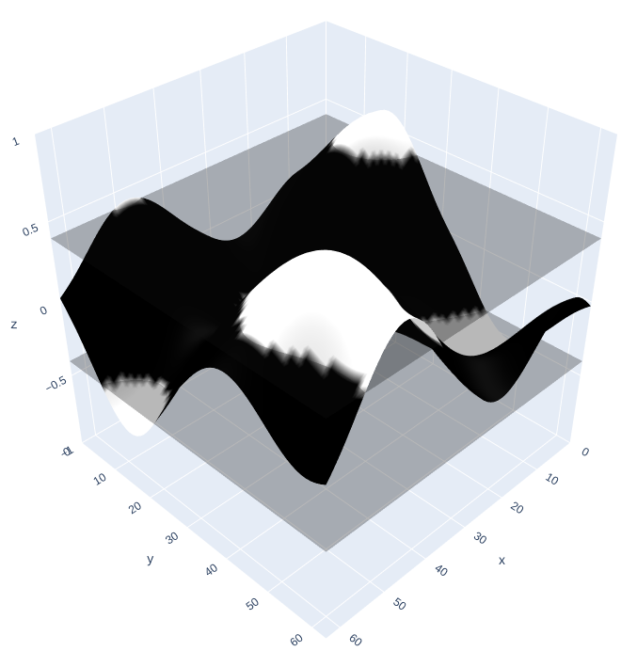
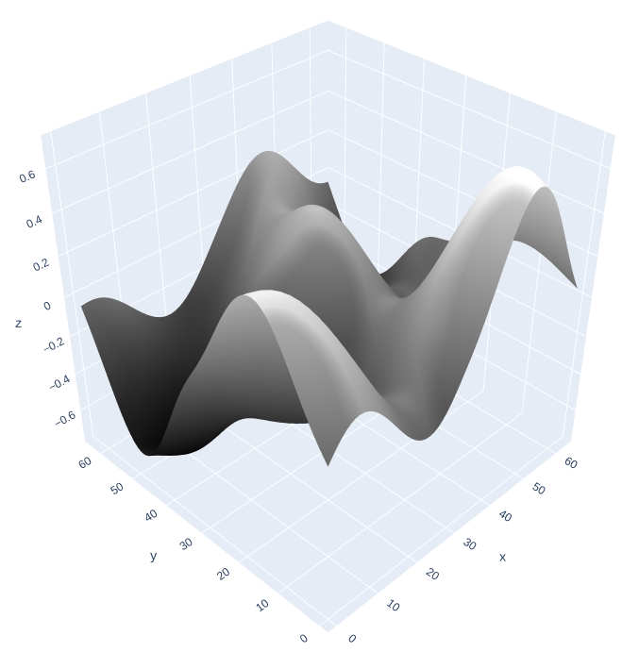
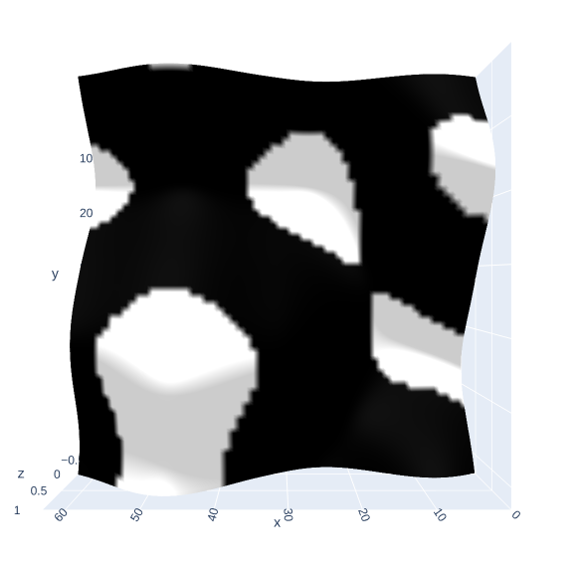
Generazione dei dati
1) Generi un Rumore di Perlin
2) definisci una soglia
3) “guardi da sopra”
~40s per 10.000 immagini

Slide 16









Generazione dei dati

Slide 17
When does BN adaptation work?

Slide 18
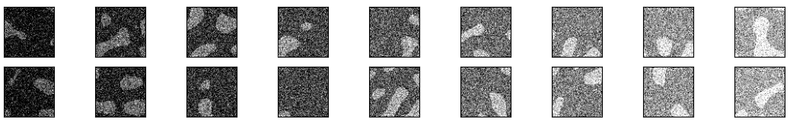
when does BN adaptation work?
When BN adaptation works
(means of mask and background white noises)
(μ1,μ2)
(10,90)
(30,110)
(50,130)
(70,150)
(90,170)
(110,190)
(130,210)
(150,230)
(170,250)

Slide 19
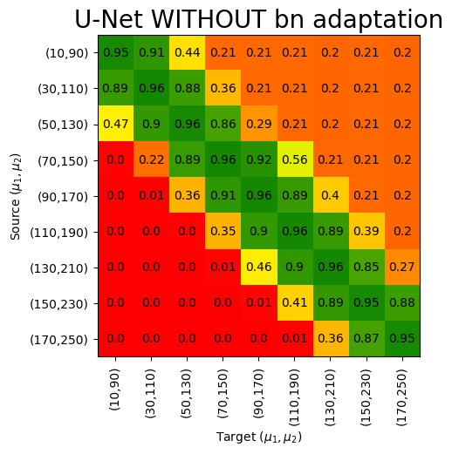

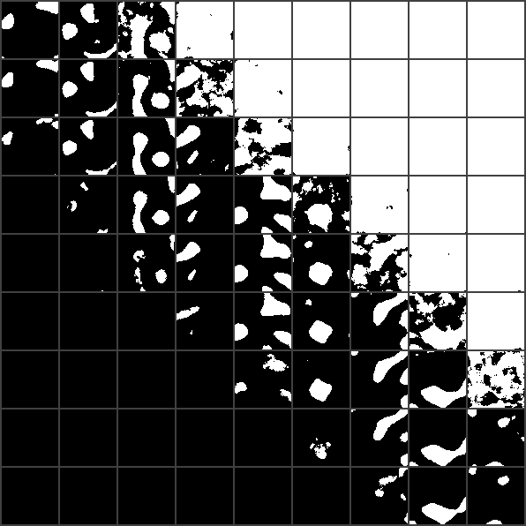








when does BN adaptation work?
Mask predictions
Source dataset
Source dark, target bright → all white
Source bright, target dark → all black
Target dataset

Slide 20
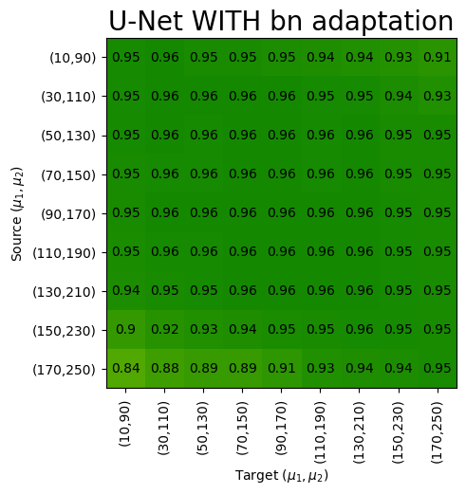
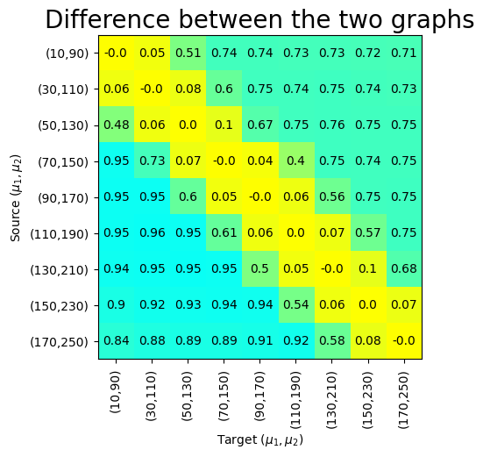
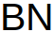
when does BN adaptation work?
Source dataset
Source dataset
Target dataset
Target dataset

Slide 21
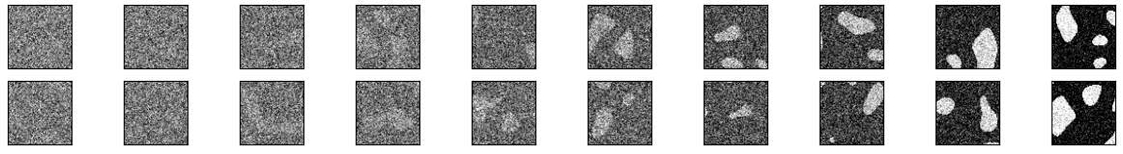
when does BN adaptation work?
When BN adaptation ..kinda works?
(means of mask and background white noises)
(μ1,μ2)
(123,133)
(121,135)
(117,139)
(113,143)
(106,150)
(97,159)
(83,173)
(65,191)
(38,218)
(1,255)

Slide 22
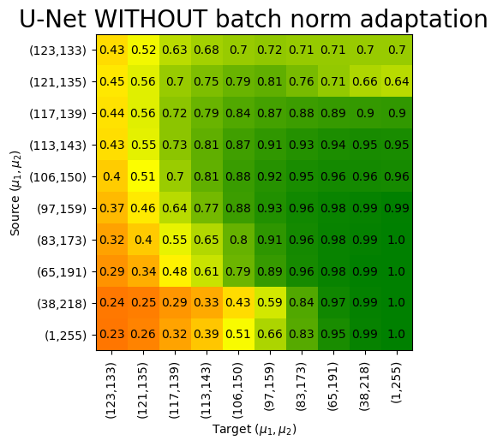










when does BN adaptation work?
Source dataset
Target dataset

Slide 23
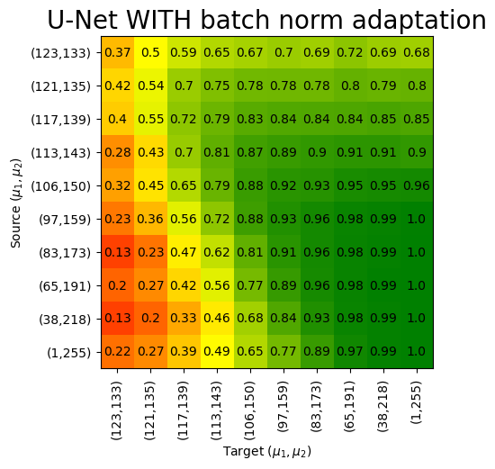
when does BN adaptation work?
Source dataset
Target dataset

Slide 24
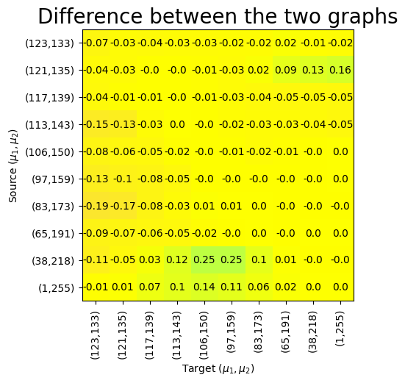
when does BN adaptation work?
Source dataset
Target dataset

Slide 25
When should we use BN adaptation?

Slide 26
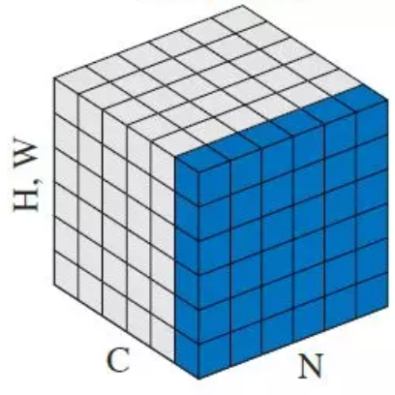
When should we use BN adaptation?
Latent space

Slide 27
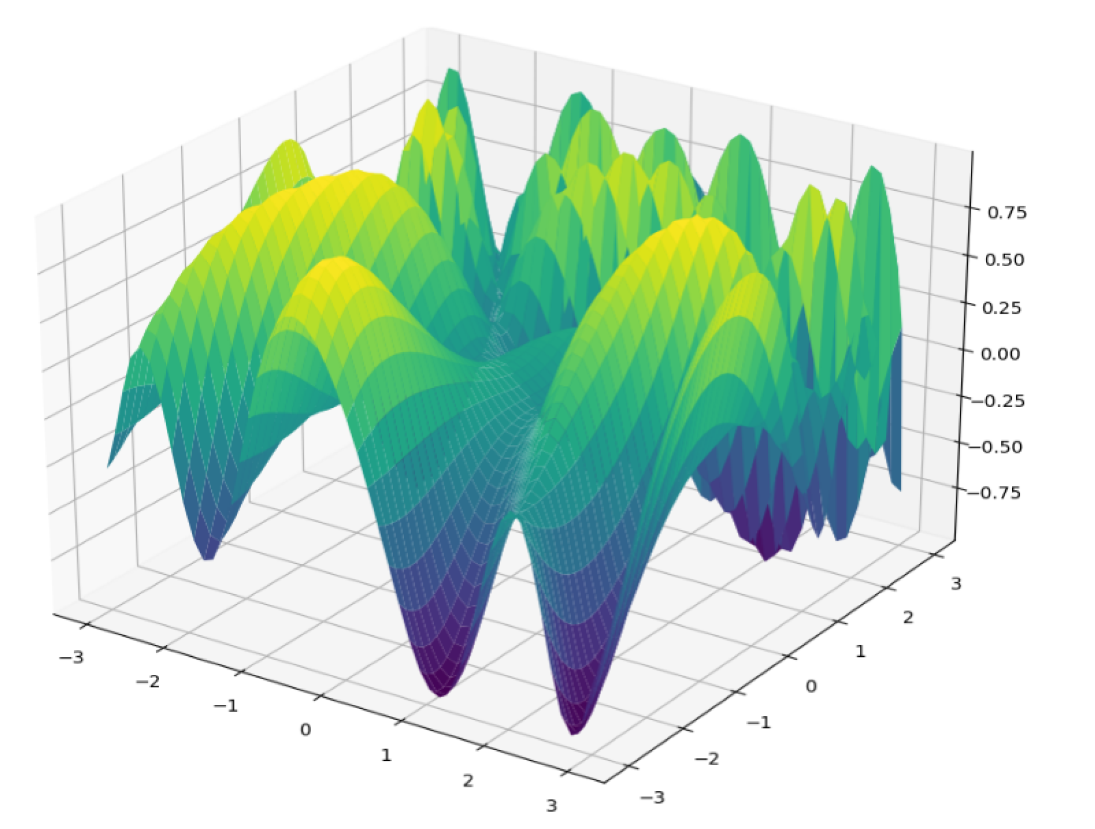
When should we use BN adaptation?
1024-dimensional distributions
Latent spaces
Source dataset → U-Net
distance
Target dataset → U-Net
(adapted)
Predict BN adaptation improvement

Slide 28
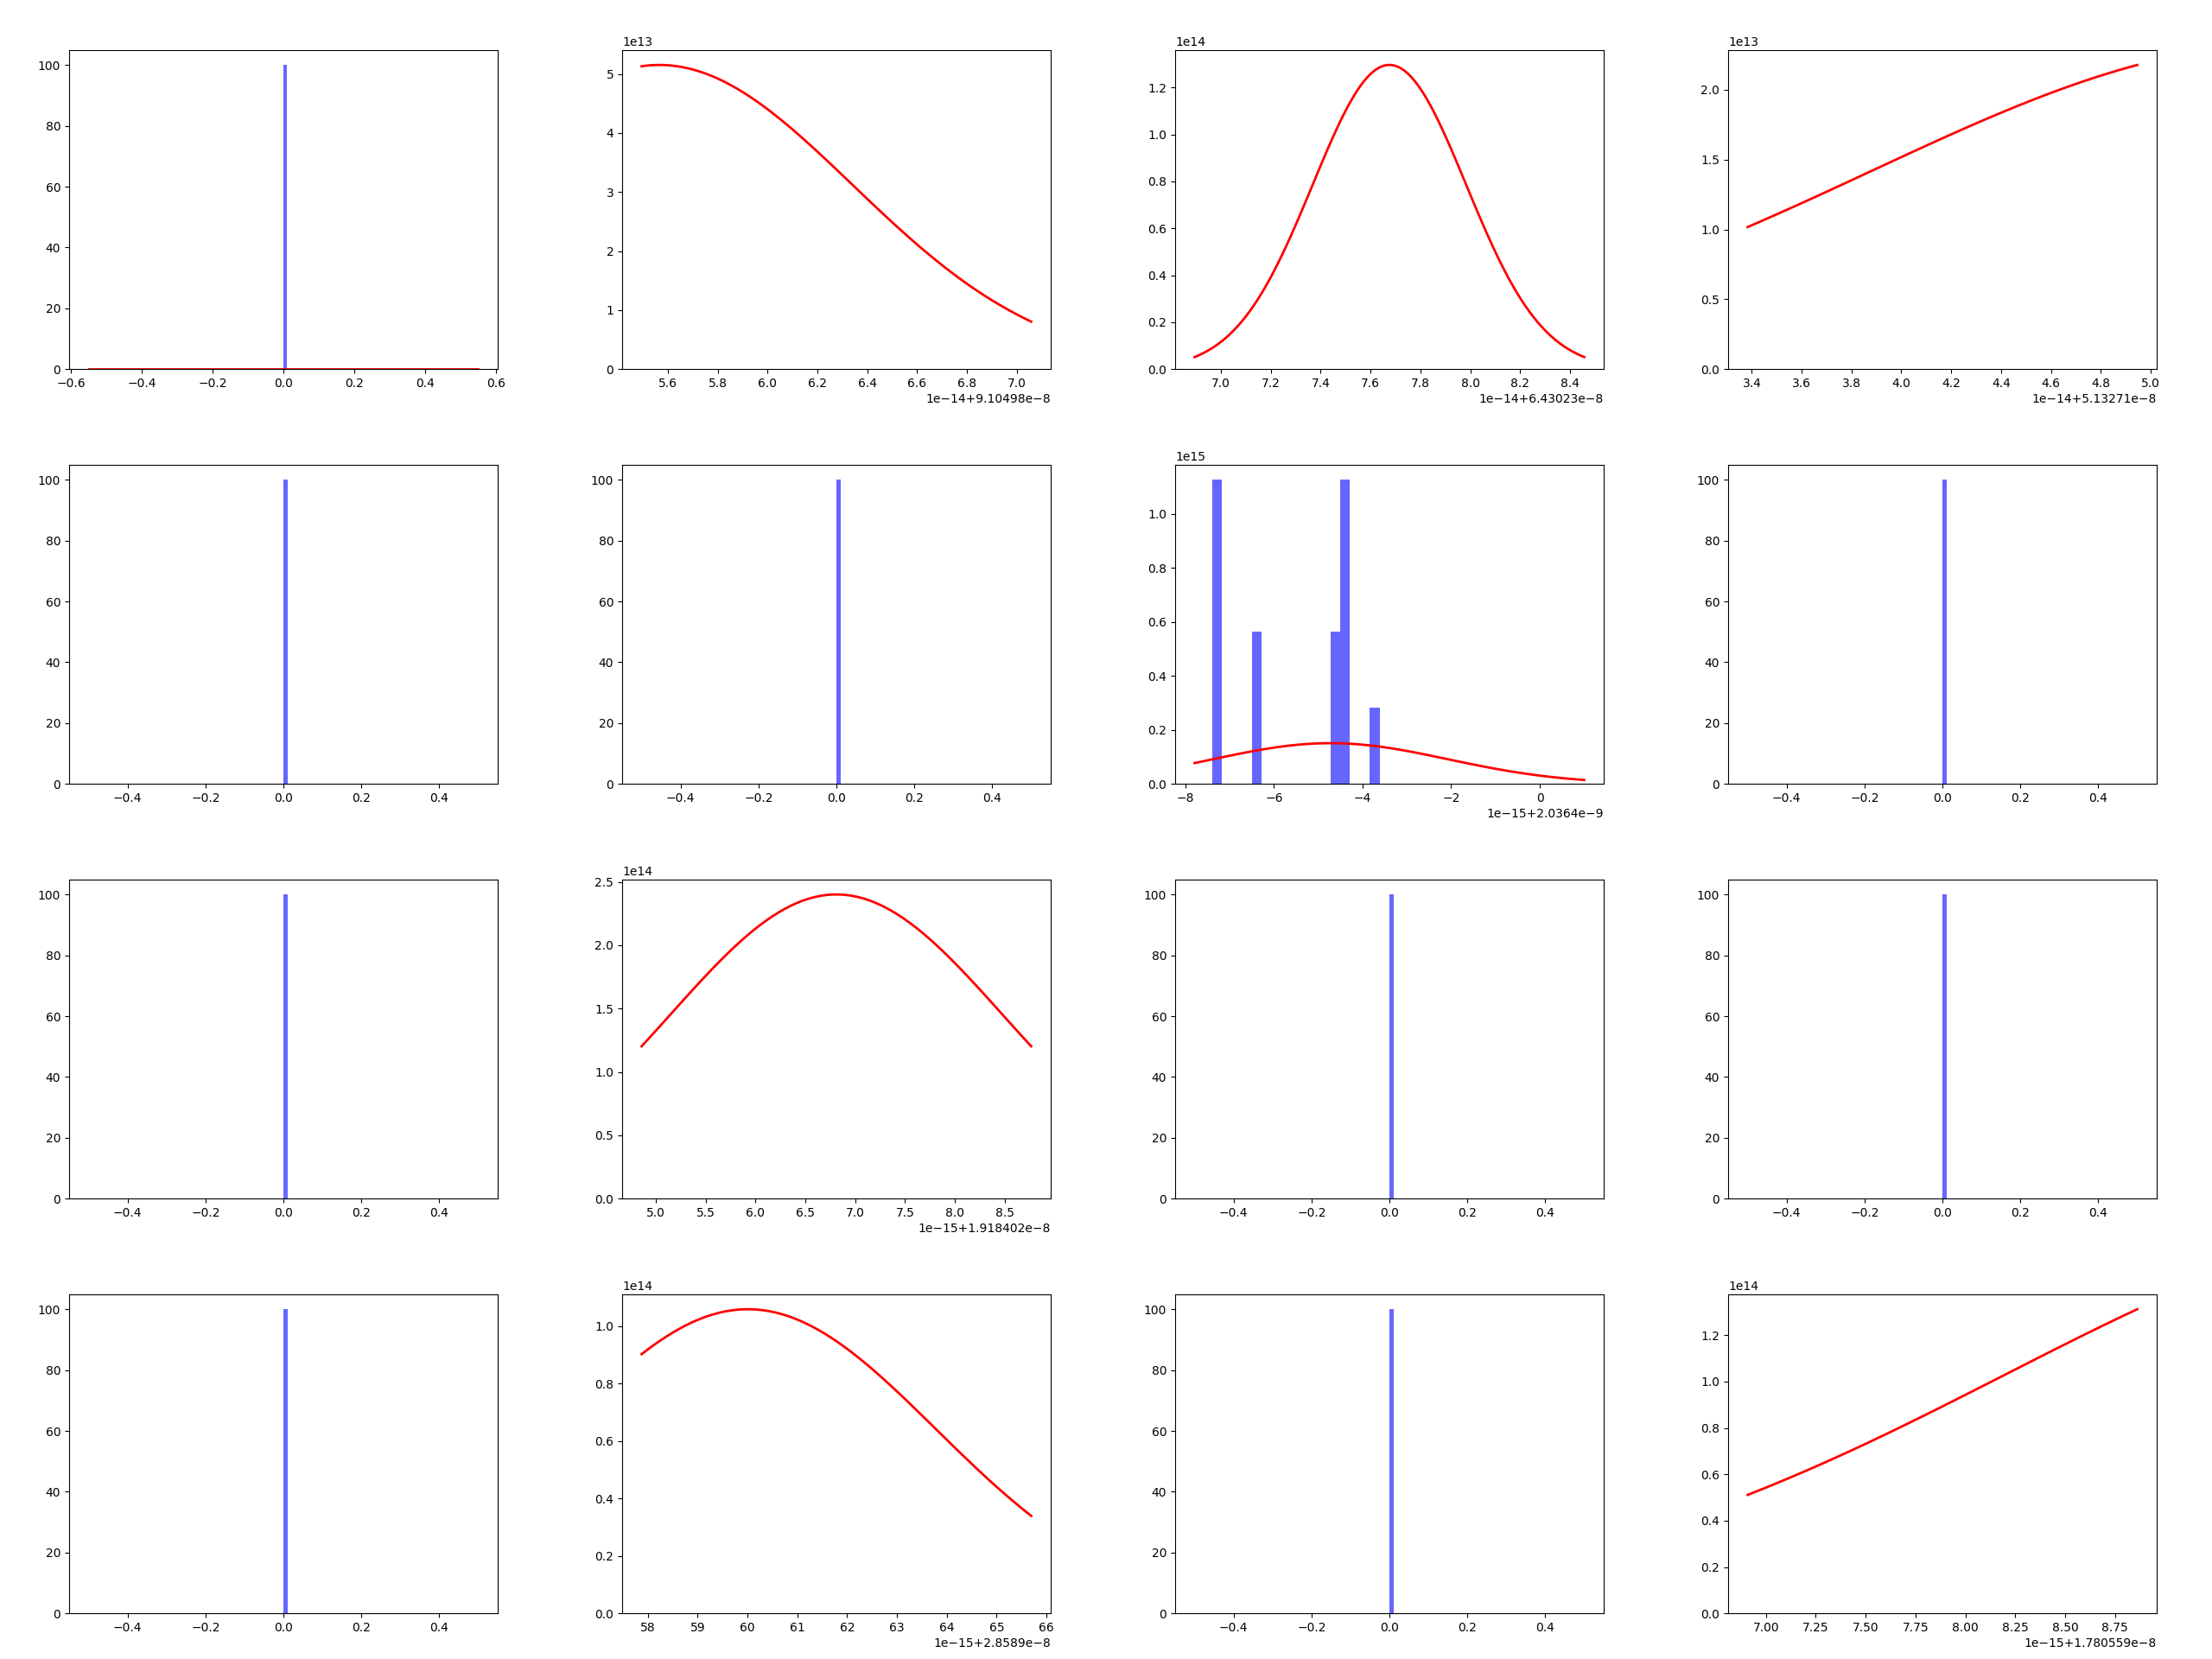
When should we use BN adaptation?
1024-dimensional distributions
Projection
per-dimension
What is going on???

Slide 29
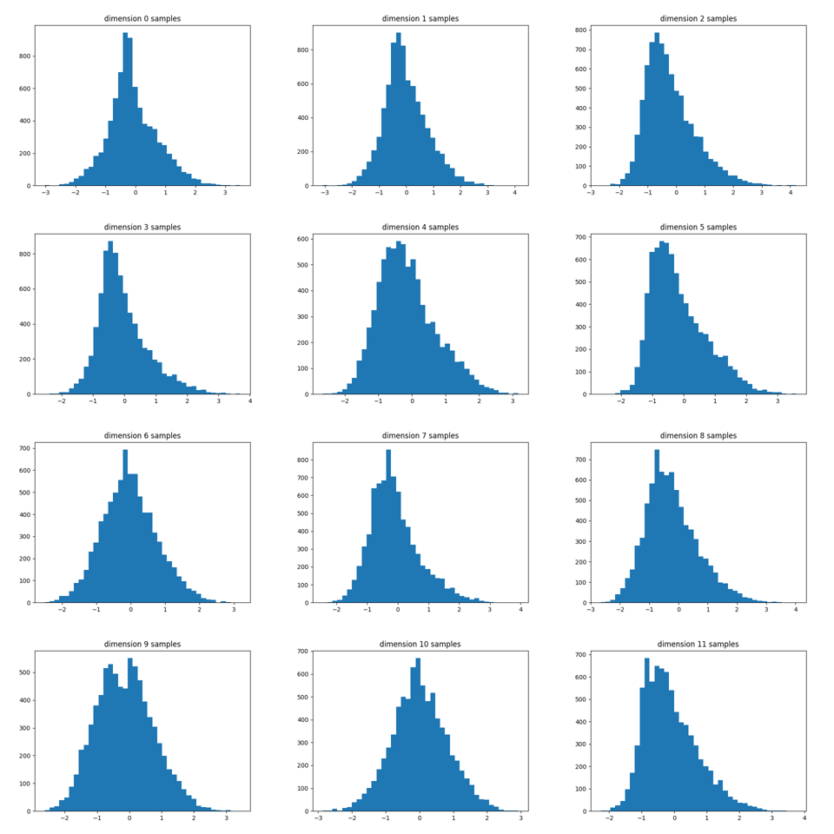
When should we use BN adaptation?
Removed weight decay +
Before ReLU
1024-dimensional distributions
Projection
per-dimension
We can work with this!

Slide 30
When should we use BN adaptation?
1024-dimensional distributions
 | WASSERSTEIN | SLICED WASSERSTEIN | BHATTACHARYYA
Accounts for | full distribution | projections | projections
Assumptions | Gaussianity | - | -
Sparsity of data | causes less issues | causes issues | causes issues
Computations | Rounding errors | [?] | manageable
distance

Slide 31
When should we use BN adaptation?
1024-dimensional distributions
Latent spaces
Source dataset → U-Net
Distance
(Bhattacharyya /
Wasserstein / …?)
Target dataset → U-Net
(adapted)
Predict BN adaptation improvement

Slide 32
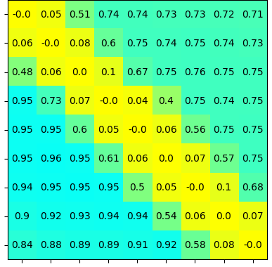
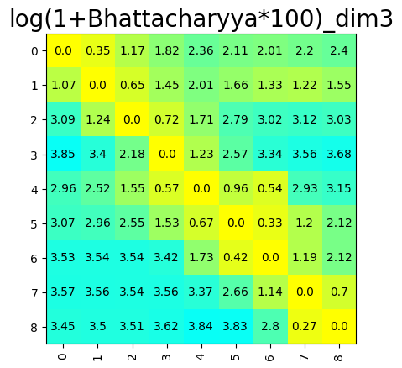
When should we use BN adaptation?
BN adaptation
improvement
Bhattacharyya
Close! But not there yet ...

Slide 33
Synthesis and future ideas

Slide 34

Synthesis
- BN adaptation works well with brightness shifts
- it can correct irregular training
- We need more experiments to find a good predictor for the improvement!
- in some cases it does not improve the performance

Slide 35
Future ideas
APRIL | MAY | JUNE | JULY | AUGUST | SEPTEMBER
What is the plan for my next 2 months?
What I’m working on
- keep experimenting with different datasets combinations
- test on all latent spaces of UNet
- test different distance measures (e.g. sliced Wasserstein)
- test for different image transformations (cropping, affine transformations, deformations, brighness, contrast, hue, ...)

Slide 36
Thanks for your attention!

Slide 37
- extra slides -

Slide 38
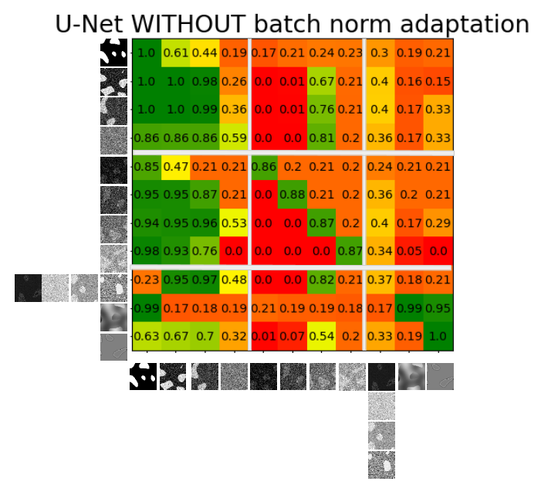
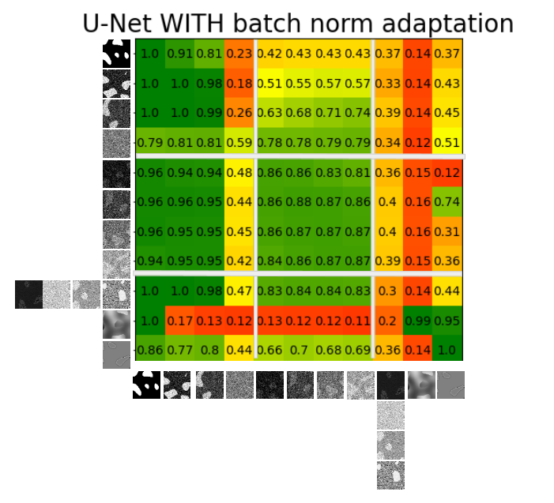
EXTRA

